Slide 1


Slide 2




Slide 3


শিক্ষক পরিচিতি
মোঃ তানজিলুর রহমান
প্রভাষক (অর্থনীতি)
বুনাগাতী ডিগ্রি কলেজ,শালিখা, মাগুরা।
মোবাইল: ০১৭১৯৫৬৯৮৭৪
Email: tanzilazad86@gmail.com
পাঠ পরিচিতি
বিষয়: অর্থনীতি ১ম পত্র
২য় অধ্যায়:
(ভোক্তা ও উৎপাদকের আচরণ)
Consumer and Producer’s Behaviour
সময়ঃ ৪০ মিনিট

Slide 4
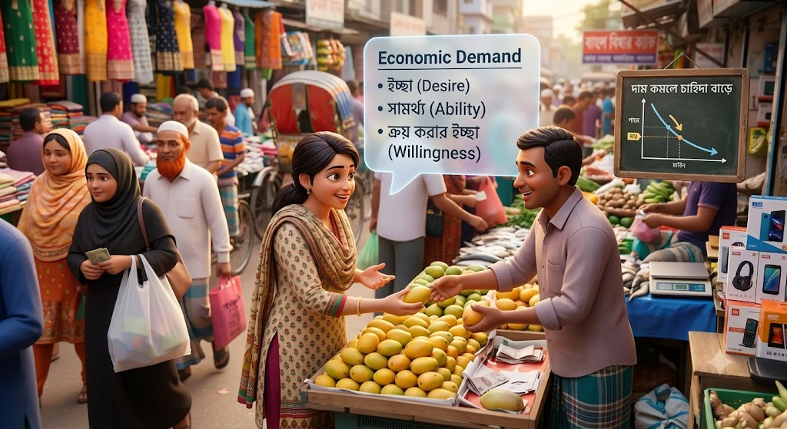
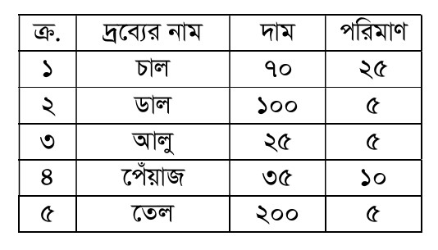
নিচের ছবিগুলো লক্ষ্য কর .........
চাহিদা
সূচী বা তালিকা
রেখা

Slide 5
আজকের পাঠের বিষয়
চাহিদা সূচী ও চাহিদা রেখা

Slide 6
এই পাঠ শেষে আমরা.......
১। চাহিদা সূচী কী তা বলতে পারবো।
২। চাহিদা রেখা ব্যাখ্যা করতে পারবো।
৩। কাল্পনিক চাহিদা সূচী থেকে চাহিদা রেখা অঙ্কন করতে পারবো।
৪। চাহিদা রেখার বৈশিষ্ট্য বর্ণনা করতে পারবো।

Slide 7
পূর্বজ্ঞান
চাহিদা:
কোনো নির্দিষ্ট সময়ে, নির্দিষ্ট দামে ক্রেতার কোনো দ্রব্য কেনার ইচ্ছা, সামর্থ্য এবং অর্থ ব্যয়ের ইচ্ছাকে চাহিদা বলে।
চাহিদা বিধি:
অন্যান্য অবস্থা অপরিবর্তিত থাকলে, কোনো দ্রব্যের দাম বাড়লে চাহিদা কমে এবং দাম কমলে চাহিদা বাড়ে।
দামের সাথে চাহিদার সম্পর্ক বিপরীতমুখী।

Slide 8
চাহিদা সূচী
কোনো নির্দিষ্ট সময়ে বিভিন্ন দামে ক্রেতা একটি দ্রব্যের যে পরিমাণ ক্রয় করতে ইচ্ছুক থাকে তা যে তালিকার মাধ্যমে প্রকাশ করা হয় তাকে চাহিদা সূচি বলে।
প্রতি একক দ্রব্যের দাম (P) | ক্রয়ের (চাহিদার) পরিমাণ (Q)
১০ টাকা | ২০ একক
৮ টাকা | ৪০ একক
৬ টাকা | ৬০ একক
৪ টাকা | ৮০ একক
২ টাকা | ১০০ একক
অর্থাr, চাহিদা বিধিকে যখন তালিকা বা সারণীর মাধ্যমে প্রকাশ করা হয়, তখন তাকে চাহিদা সূচী বলে।

Slide 9
চাহিদা রেখা
কোনো নির্দিষ্ট সময়ে বিভিন্ন দামে ক্রেতা একটি দ্রব্যের যে পরিমাণ ক্রয় করতে ইচ্ছুক থাকে তা যখন রেখাচিত্রের মাধ্যমে প্রকাশ করা হয় তখন তাকে Ôচাহিদা রেখাÕ বলা হয়।
চাহিদা রেখার মাধ্যমে দাম ও চাহিদার মধ্যকার বিপরীত সম্পর্ক প্রকাশ করা হয়।
চাহিদা রেখা হলো চাহিদা সূচির জ্যামিতিক প্রকাশ।

Slide 10
কাল্পনিক চাহিদা সূচী থেকে চাহিদা রেখা অংকন
প্রতি একক দ্রব্যের দাম (P) | দ্রব্যের (চাহিদার) ক্রয়ের পরিমাণ (Q)
১০ টাকা | ২০ একক
৮ টাকা | ৪০ একক
৬ টাকা | ৬০ একক
৪ টাকা | ৮০ একক
২ টাকা | ১০০ একক
Y
চাহিদা রেখার প্রতিটি বিন্দু একটি নির্দিষ্ট দামে নির্দিষ্ট পরিমাণ দ্রব্যের চাহিদা পরিমাণ নির্দেশ করে।
D
দ্রব্যের দাম (P)
10
a
চাহিদা রেখা
b
8
c
6
d
4
e
2
D’
X
0
20
40
60
80
100
চাহিদার পরিমাণ (Q)

Slide 11
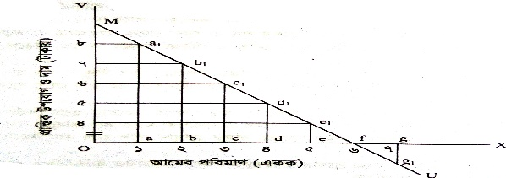
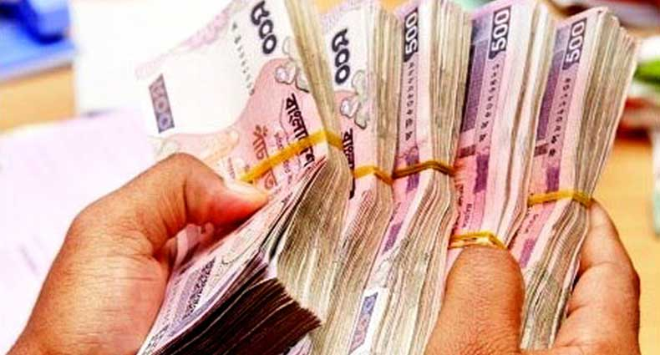
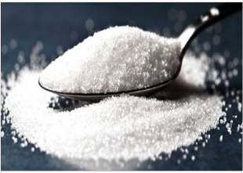
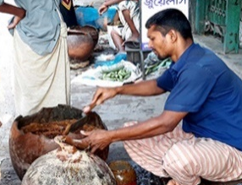
চাহিদা রেখা ডানদিকে নিম্নগামী হওয়ার কারণ
ক্রমহ্রাসমান প্রান্তিক উপযোগ বিধি
আয়ের প্রভাব
পরিবর্তক দ্রব্য
দাম
চাহিদা
চাহিদা বিধির প্রভাব
ক্রয় ক্ষমতা

Slide 12
চাহিদার নির্ধারকসমূহ
দ্রব্যের দাম | জনসংখ্যার পরিবর্তন
ক্রেতার আয় | সম্পদ বন্টন
বিকল্প দ্রব্যের দাম | দামের ভবিষ্যত গতি
পরিপূরক দ্রব্যের দাম | সঞ্চয় প্রবণতা
ক্রেতার রুচি ও অভ্যাস | পারিপার্শ্বিক অবস্থা
আবহাওয়া বা জলবায়ুর পরিবর্তন

Slide 13
মূল্যায়ন
১। চাহিদা সূচী কী?
২। চাহিদা সূচীর জ্যামিতিক প্রকাশ কোনটি?
৩। চাহিদা রেখার মাধ্যমে দাম ও চাহিদার কী ধরনের
সম্পর্ক প্রকাশ পায়?
৪। চাহিদা রেখার প্রতিটি বিন্দু কী নির্দেশ করে?

Slide 14

বাড়ির কাজ
১। একটি কাল্পনিক চাহিদা সূচী তৈরি কর এবং সে
অনুযায়ী চাহিদা রেখা অঙ্কন করে দেখাও।

Slide 15


